Slide 1
Тема: Злочинність та її основні характеристики

Slide 2
ПЛАН:
1. Поняття злочинності та її основні ознаки;
2. Види злочинності
3. Характеристика показників злочинності;
4. Поняття, види та рівні латентної злочинності. Обставини, що обумовлюють її існування

Slide 3
Література:
Конституція України 1996 року - http://zakon.rada.gov.ua.
Кримінальний кодекс України: Закон України від 1.09.2001 року. // http://zakon.rada.gov.ua/.
Кримінальний процесуальний кодекс України: Закон України від 13.04.2012. // Голос України. – 2012. – 19 травня (№ 90-91).
Джужа О.М., Василевич В.В., Кулакова Н.В. та ін. Організована злочинність в Україні та країнах Європи: Посібник / За заг. ред. проф. О.М. Джужі. – К.: Київ. нац. ун-т внутр. справ, 2007. – 248 с.
Корупційна злочинність в Україні: сучасний стан, детермінанти та запобігання: навч.посіб. / автор.кол.: В.В. Василевич, О.М. Джужа, А.О. Джужа, О.Г. Колб, О.І. Колб, Н.В. Кулакова, Ю.О. Левченко, А.В. Микитчик, С.І. Мінченко, С.А. Мозоль, Т.В. Миронюк, Г.С. Поліщук, Е.В. Расюк, А.В. Савченко; за ред. проф. О.М. Джужи та доц. Е.В. Расюка. – Київ: ФОП Маслаков, 2018. – 340 с.

Slide 4
Література:
Кримінологія. Загальна та Особлива частини : підручник / за ред. В. В. Голіни ; Нац. юрид. акад. України ім. Я. Мудрого. 2 - ге вид., переробл. і доповн. – Х. : Право, 2009. – 288 с.
Кримінологія: Загальна та Особлива частини: Підручник для студентів юрид. спец. вищ. навч. закладів / І.М. Даньшин, В.В. Голіна, О.Г. Кальман, О.В. Лисодєд; За ред. професор. І.М. Даньшина. – Харків: Право, 2003. – 352 с.
Кримінологія:навч. Посібник / О.М. Джужа, В.В. Василевич, О.Г. Колб [та ін.]; за заг. ред. докт. юрид. наук, проф. О.М. Джужі. – К.: Атіка, 2010. – 312 с.
Кримінологія: підручник [Текст] / О.М. Джужа, В.В. Василевич, В.В. Чернєй, С.С. Чернявський та ін.; за заг. ред. д-ра юрид. Наук, проф. В.В. Чернєя; за наук. ред. д-ра юрид. наук, проф. О.М. Джужі. – Київ: ФОП Маслаков, 2020. – 612 с.
Мозоль С.А. Кримінологічна безпека в Україні: монографія. Харків: Константа, 2018. – 482 с.

Slide 5
Література:
Нєбитов А.А. Криміногенний стан злочинності на території Київської області у 2018 році / Кримінологічна теорія і практика: досвід, проблеми сьогодення та шляхи їх вирішення [Текст] : матеріали міжвузів. наук.-практ. круглого столу (Київ, 22 берез. 2019 р.) / [редкол.: В. В. Чернєй, С. Д. Гусарєв, С. С. Чернявський та ін.]. – Київ : Нац. акад. внутр. справ, 2019. – С. 50-54.
Профілактика злочинів: Підручник / О.М.Джужа, В.В.Василевич, О.Ф.Гіда та ін.; За заг. ред. докт. юрид. наук, проф. О.М.Джужи. – К.: Атіка, 2011. – 720 с.
Результати опитування Інституту Горшеніна щодо стану злочинності в Україні. Обозреватель: [сайт] URL: https://www.obozrevatel.com/news/ukraintsi-vvazhayut-scho-zlochinnist-v-ukraini-zrosla.-opituvannya.htm.
Шехавцов Р.М., Хавронюк М.І. Звіт щодо кримінальної статистики в Україні. - К., 2019. – 80 с.

Slide 6
Основні ознаки злочинності:
Злочинність – явище соціальне. Соціальна обумовленість пояснюється тим, що злочинність породжується самим суспільством та соціальна тому, що являється результатом існуючих у суспільстві протиріч;
Злочинність - особливий вид соціально відхиленої поведінки людей, що полягає у протиставленні і виборі індивідуально-особистісних інтересів і потреб вимогам суспільства – інтересам суспільства і держави, окремих соціальних груп або конкретних осіб, що порушує нормальне існування даної соціальної системи і негативно характеризує стан суспільства;
Злочинність – явище історично мінливе. Об’єктивний характер злочинності корегується суб’єктивним поглядом законодавця, так як злочинність безпосередньо змінюється з розвитком суспільства;

Slide 7
Основні ознаки злочинності:
Злочинність – явище масове, так як проявляється у сукупності кримінальних правопорушень (кримінальних проступків, злочинів). Отже, вона може бути порахована і виміряна.
Злочинність – кримінально каране діяння. Згідно ст.11 КК України “Кримінальним правопорушенням є передбачене ККУ суспільно небезпечне винне діяння (дія або бездіяльність), вчинене суб’єктом кримінального правопорушення., а злочинність складається із сукупності діянь, що містять ознаки кримінальних правопорушень, а також осіб, які їх вчинили, на певній території за певний проміжок часу;
Злочинність – самодетермінуюче явище. Іншими словами можна сказати, що злочинності притаманне самовідтворення, що особливо характерно для злочинності неповнолітніх і рецидивної злочинності.

Slide 8
Злочинність – це соціально-правове, масове, історично мінливе, суспільно небезпечне, стійке, кримінально каране, самодетермінуюче явище, що складається із сукупності кримінальних правопорушень (кримінальних проступків, злочинів) і осіб, які їх вчинили, на певній території за певний проміжок часу та характеризується кількісними і якісними показниками.

Slide 9
У кримінології виділяють дві групи характеристик злочинності:
Зовнішні;
Внутрішні.

Slide 10
Зовнішні характеристики злочинності:
загальна розповсюдженість. Розповсюдженість встановлюється виходячи з загальної кількості зареєстрованих кримінальних правопорушень протягом року або загальної кількості виявлених осіб, що вчинили кримінальні правопорушення на певній території за певний проміжок часу;
соціальна направленість. Ця характеристика встановлюється за об’єктом злочинного посягання, наприклад у чинному КК України виділяють 20 видів кримінальних правопорушень, а у кримінології традиційно виділяють транснаціональну (міжнародну) злочинність, злочинність проти власності, насильницьку злочинність та ін. Вивчення соціальної спрямованості кримінальних правопорушень потрібно для того, щоб дослідити якого роду об’єкти потребують посиленого захисту з боку держави;

Slide 11
Зовнішні характеристики злочинності:
суспільна небезпека. Вона визначається за допомогою визначення співвідношення зареєстрованих кримінальних правопорушень різного ступеня тяжкості у загальній кількості кримінальних правопорушень згідно з КК України (ст. 12 КК України “Кримінальні правопорушення поділяються на кримінальні проступки і злочини; Злочини поділяються на нетяжкі, тяжкі та особливо тяжкі.);
мотивація. Мотиваційна характеристика злочинності встановлюється шляхом виокремлення різних мотивів і виявлення кількості зареєстрованих кримінальних правопорушень за цими мотивами, наприклад умисних, необережних, корисливих, насильницьких та інших.
соціально-територіальна, соціально-групова, соціально-галузева розповсюдженість. Вивчення даних характеристик дозволяє проаналізувати ступінь втягування у злочинну діяльність представників різних соціальних груп і прошарків населення, а також розповсюдженість злочинних діянь виходячи з території і кількості населення, яке на ній проживає.

Slide 12
Внутрішні характеристики злочинності:
організованість. Ст. 28 КК України “Вчинення кримінального правопорушення групою осіб, групою осіб за попередньою змовою, організованою групою або злочинною організацією”;
активність. Вона проявляється у тому, що злочинці, як правило, будучи не покараними, не зупиняються на вчиненні одного кримінального правопорушення, а продовжують займатись злочинною діяльністю, вчиняючи нові і нові кримінальні правопорушення (кримінальний професіоналізм);
стійкість. Як зазначають деякі науковці, що стійкість злочинності – це невід’ємний факт її існування у будь-якій державі, на будь-якому історичному відрізку часу (кримінологічний рецидив).

Slide 13
Види злочинності:
За кількістю вчинених кримінальних правопорушень: первинна (сукупність кримінальних правопорушень, вчинених уперше) і рецидивна (сукупність повторних кримінальних правопорушень). Різновидом рецидивної є професійна злочинність (сукупність кримінальних правопорушень, що вчинюються постійно і є для злочинця джерелом існування);
За статтю: чоловіків і жінок;

Slide 14
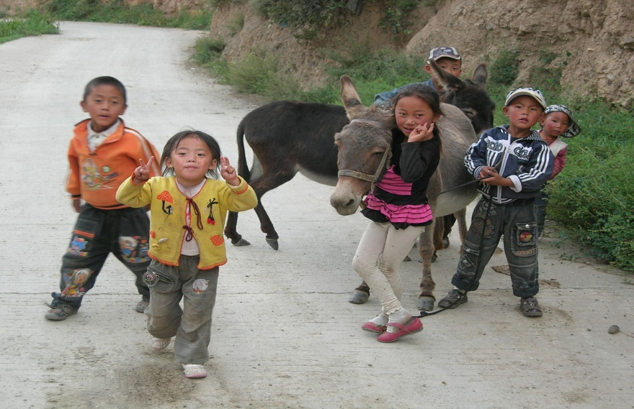
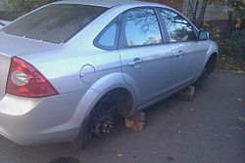
Види злочинності:
За віком: дорослих і неповнолітніх;
За характером діяння: корислива, насильницька, корисливо-насильницька;

Slide 15
Види злочинності:
За учасниками: неповнолітніх, жіночу, рецидивну, організовану тощо;
За главами Особливої частини КК України: 20 видів кримінальних правопорушень;
За іншими критеріями: сімейно-побутова, вулична, економічна, наркозлочинність, необережна.

Slide 16
В.В. Лунєєв виділяє за характером реєстрації і соціального впливу на злочинність такі види:
Фактична злочинність – сукупність кримінальних правопорушень на певній території за певний проміжок часу.
Явна злочинність – сукупність кримінальних правопорушень, факт вчинення яких став відомим державним органам або суспільству.
Зареєстрована злочинність – сукупність кримінальних правопорушень, інформація щодо яких надійшла у правоохоронні органи і які зафіксовані у відповідності з встановленими правилами.
Розкрита злочинність – сукупність кримінальних правопорушень щодо яких є вирок суду.

Slide 17
Показники злочинності поділяються:
Кількісні;
Кількісно-якісні;
Якісні,
а також:
абсолютні (виражаються у абсолютних величинах);
відносні (показують співвідношення різних показників предметів і явищ).

Slide 18
Кількісні показники злочинності:
Стан злочинності;
Рівень злочинності;
Ціна злочинності.

Slide 19
Стан злочинності – загальна кількість кримінальних правопорушень (кримінальних проступків, злочинів) і осіб, що їх вчинили, за певний період часу на певній території. Стан визначається наступними факторами: - кількістю вчинених кримінальних правопорушень, - кількістю злочинців, що засуджені за їх вчинення, - кількістю зареєстрованих кримінальних правопорушень (при оцінці стану злочинності крім зареєстрованих кримінальних правопорушень потрібно також враховувати латентні, приховані діяння, кількість яких може у 3-5 і більше разів перевищувати кількість офіційно зареєстрованих кримінальних правопорушень), - збитками, що нанесені злочином. Цей показник висвітлюється в абсолютних величинах.

Slide 20
Стан злочинності вивчається за територіальною ознакою поділяється: а) стан злочинності в цілому у державі;
б) стан злочинності в окремих регіонах (містах, областях);
в) стан злочинності районах.
За часом стан злочинності поділяється: місяць, квартал, рік і т.д.

Slide 21
Рівень злочинності – кількість кримінальних правопорушень (осіб, що їх вчинили), вчинених на певній території за певний проміжок часу у розрахунку на 100 тис. (10000, 1000) жителів. Він є об’єктивним виміром злочинності, що дозволяє співставити отримані результати і дати порівняльну характеристику стану злочинності у регіонах, що нас цікавлять або часових інтервалах.

Slide 22
Рівень злочинності визначається двома коефіцієнтами: - коефіцієнт інтенсивності злочинності; - коефіцієнт злочинної активності населення.

Slide 23
Коефіцієнт (індекс) інтенсивності злочинності - це кількість зареєстрованих кримінальних правопорушень на 1000, 10000 або 100000 населення регіону. Розраховується коефіцієнт (індекс) за такою формулою: К.і.з. = Кп/Н • 1000, 10000 або 100000 , де Кп — кількість кримінальних правопорушень, зареєстрованих на певній території за певний період часу; Н — чисельність населення, яке проживало на даній території у певний період часу; 1000, 10000 або 100000 – одинична розрахункова база (у залежності від території К.і.з. може розраховуватись і на 1000, 10000 або на 100000 мешканців).

Slide 24
Коефіцієнт злочинної активності населення - відображає частоту вчинення кримінальних правопорушень мешканцями регіону у розрахунку на 1000, 10000 або 100000 населення регіону. Розраховується коефіцієнт за такою формулою: К.з.а. = О.кп./Н(14 років) • 1000, 10000 або 100000, де О.кп. - кількість виявлених осіб, що вчинили кримінальні правопорушення на певній території за певний період часу; Н(14 років) - чисельність населення, яке проживало на даній території у певний період часу та досягло віку кримінальної відповідальності; 1000, 10000 або 100000 – одинична розрахункова база.

Slide 25
Ціна злочинності - це економічні, соціальні, моральні, фізичні й інші шкідливі наслідки вчинених злочинів. Обчислюється цей показник за: -; кількістю вбитих і покалічених потерпілих, пограбованих, обкрадених і принижених внаслідок вчинення кримінальних правопорушень - розмірами матеріальної шкоди, завданої кримінальними правопорушеннями, і витратами держави на лікування потерпілих і поновлення їх здоров'я; - витратами на утримання відповідних установ і правоохоронних органів, що здійснюють боротьбу із злочинністю.

Slide 26
Кількісно-якісні показники злочинності:
Динаміка злочинності - кримінологічна категорія, що означає зміни у стані, структурі, характері, географії злочинності, що відбувалися протягом певного періоду.
Основним показником динаміки є темп зростання або зниження кількості зареєстрованих кримінальних правопорушень.
Цей показник показує, у скільки разів або на скільки відсотків певна кількість злочинів або злочинців більша або менша за аналогічний показник, узятий за базу порівняння.

Slide 27
Темп зростання або зниження злочинності визначається двома способами:
Темп базисний (за базу порівняння береться показник першого року періоду, за який аналізується злочинність. Тобто темп зростання або зниження обчислюється щодо постійної бази):
Кп.і х 100
Т.б. = ---------- , де
Кп.о
Кп.і - кількість кримінальних правопорушень, вчинених у певному році;
Кп.о - кількість кримінальних правопорушень, вчинених протягом першого року даного ряду динаміки;
Темп ланцюговий (за базу порівняння береться показник кожного попереднього року. Тобто темп зростання або зниження обчислюється щодо кожного попереднього року):
Кп.і х 100
Т.л. = ---------- , де
Кп.і - 1
Кп.і - кількість кримінальних правопорушень, вчинених у певному році;
Кп.і - 1 - кількість кримінальних правопорушень, вчинених у попередньому році даного ряду динаміки;

Slide 28
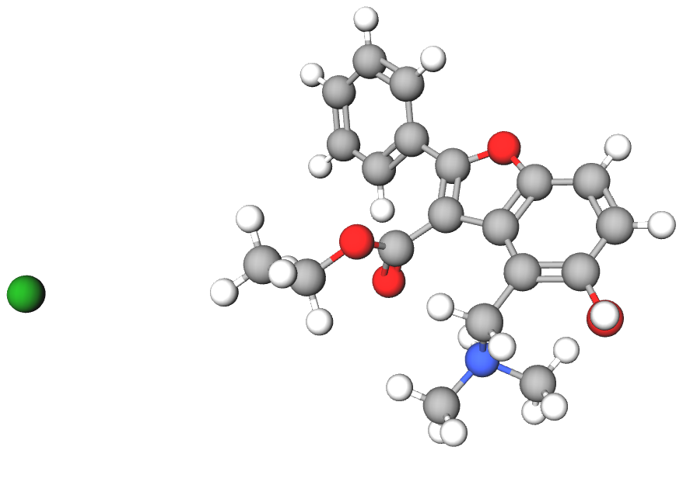
Якісні показники злочинності:
Структура злочинності;
Характер злочинності;
Географія злочинності.

Slide 29
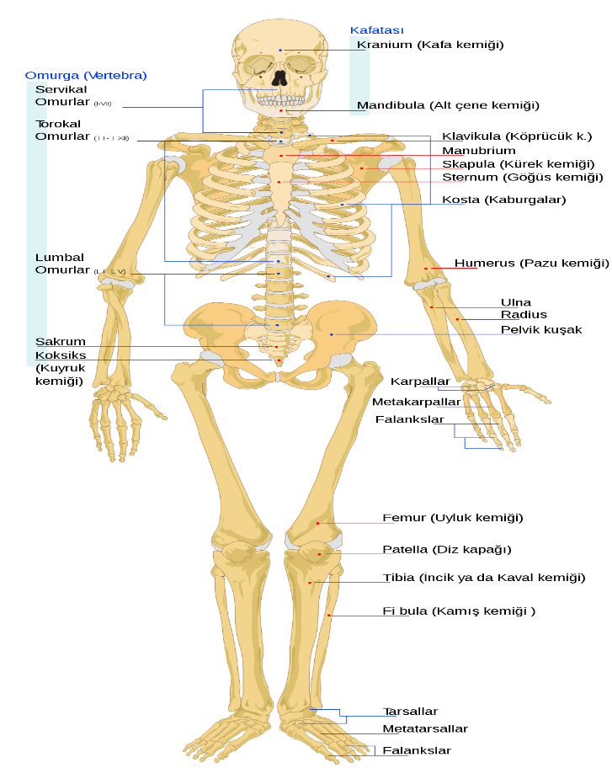
Структура злочинності - це внутрішня властива її ознака, яка розкриває якісно різні групи або види кримінальних правопорушень, з яких вона складається, вчинених за певний проміжок часу і на певній території. Структура виразно говорить про те, що являє собою злочинність у конкретних умовах, яка визначальна якість цього явища.

Slide 30
Основним показником структури злочинності є питома вага окремих груп або видів кримінальних правопорушень відносно їх загальної кількості. Питома вага — це відсоткове співвідношення частини злочинності до її загальної величини. Визначається питома вага формулою: Кп.в. × 100% П. в. = –––––––––––, де Кп.з. Кп.в. — кількість кримінальних правопорушень певного виду, Кп.з. — загальна кількість зареєстрованих кримінальних правопорушень.

Slide 32
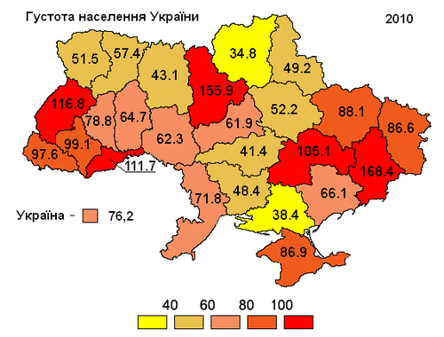
Географія злочинності – це розповсюдженість кримінальних правопорушень і осіб, які їх вчинили, на території держави (країн світового співтовариства) за конкретний проміжок часу.

Slide 33
Вивчення географії злочинності допомагає:
у вирішенні питань територіального розподілу поліції та інших правоохоронних органів;
у визначенні щодо різноманітності злочинних напрямів у містах, областях, районах, що дозволяє прогнозувати розвиток регіональної злочинності і вчасно застосувати заходи протидії їй.

Slide 34
Латентна злочинність - це сукупність кримінальних правопорушень, які не ввійшли у процесі аналізу злочинності до статистичних даних через відсутність до певного моменту інформації про них. Розраховується за формулою: З.л. = З.ф. – З.з., де З.ф. - злочинність фактична; З.з. - злочинність зареєстрована. Рівень латентної злочинності визначається так: Р.л. = З.з. / З.ф.

Slide 35
Види латентності:
Природна латентність — це сукупність випадків, коли правоохоронним органам не були відомі факти вчинення кримінальних правопорушень (неповідомлення потерпілими та іншими особами про вчинене кримінальне правопорушення).
Латентність граничних ситуацій — це випадки, коли факт кримінального правопорушення виявляється певною особою, але з різних причин не сприймається нею як кримінальне правопорушення(пожежі, кишенькові крадіжки).
Штучна латентність — це сукупність випадків, коли правоохоронний орган, маючи інформацію про вчинене кримінальне правопорушення, не реєструє його і не ставить на облік з будь-яких причин.

Slide 36
Рівні латентності:
низький — очевидно вчинені тяжкі злочини, інформація про які швидко поширюється (вбивства, розбійні напади, пограбування тощо);
середній — кримінальні правопорушення, вчинення яких не є таким очевидним, як при низькому рівні латентності. Потерпілі з різних причин не звертаються за захистом до правоохоронних органів, хоча й не приховують факт вчиненого кримінального правопорушення (незначна шкода, завдана кримінальним правопорушенням; відсутність віри у можливість розкриття злочину правоохоронними органами; кримінальні правопорушення проти особи тощо);
високий — кримінальні правопорушення, про вчинення яких в більшості випадків відомо тільки злочинцю й потерпілому, причому останній зацікавлений у приховуванні факту кримінального правопорушення з різних мотивів (сором'язливість, наявність хвороби, корисливі мотиви — шахрайство, хабарництво, статеві кримінальні правопорушення тощо).

Slide 37
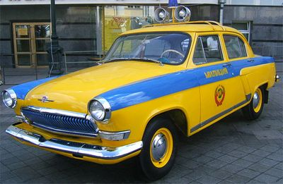
Фактори щодо діяльності правоохоронних органів, що сприяють латентності злочинів:
незадовільна матеріально-технічна забезпеченість як правоохоронних органів взагалі, зокрема оперативно-розшукових підрозділів;
недоліки у реєстрації, обліку і статистичній звітності;
суттєві прорахунки та недоліки у діяльності правоохоронних органів;
зловживання і халатність з боку посадових осіб, на яких покладено функції розкриття й розслідування кримінальних правопорушень, тощо.

Slide 38
Латентна злочинність досліджується за допомогою прийомів і методів, які умовно поділяються на дві групи:
1.“Соціологічна група” – належать соціологічні прийоми і способи вимірювання латентної злочинності та визначення латентності окремих видів кримінальних правопорушень. Такі як:
спостереження;
опитування (анкетування, інтерв'ювання);
експертні оцінки;
огляди віктимізації населення;
конвент аналізи матеріалів преси, тощо.

Slide 39
Оперативно-слідча група” - входить сукупність прийомів і способів виявлення прихованих злочинів, які застосовують в оперативній та слідчій діяльності правоохоронні органи.
Необхідно також ураховувати сучасні розробки методики вимірювання латентної злочинності на основі модульного аналізу конструювання соціуму, в основу якого покладено системний підхід до дослідження суспільства загалом і, зокрема, такого соціального явища, як злочинність. При цьому широко використовують сучасні комп'ютерні технології, за допомогою яких можна не тільки розраховувати показники, що стосуються латентних злочинів і латентних злочинців, а й визначати тенденції розвитку латентної злочинності.

Slide 40
Укладач:
Доцент кафедри кримінології та
кримінально-виконавчого права
Національної академії внутрішніх справ Станіслав МОЗОЛЬ

